Slide 1


MySQL数据库运维 第4周
DATAGURU专业数据分析社区
MySQL数据库运维 讲师 王恒

Slide 2
大纲
参数优化
系统优化
参考资料

Slide 3
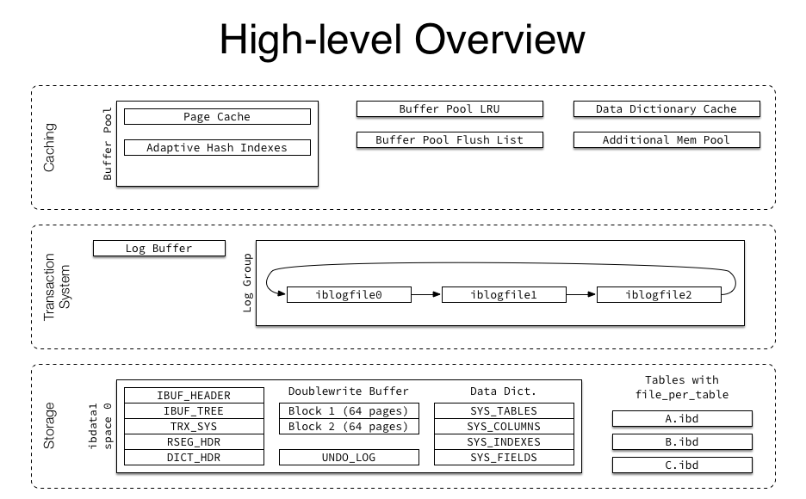
参数优化

Slide 4
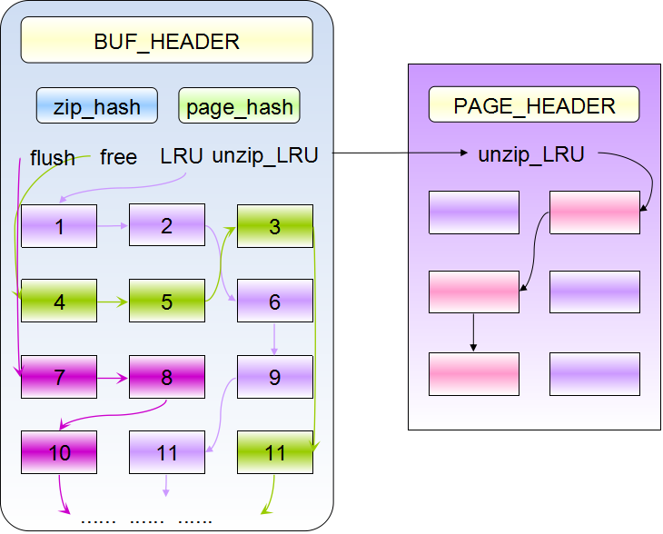
参数优化--innodb_buffer_pool_size
单实例性能
实例需求
实例标准化
注：源码中在innodb存储引擎层搜索srv_buf_pool_size（在srv0srv.c、srv0start.c文件中）。

Slide 5
参数优化--innodb_buffer_pool_instances
将innodb_buffer_pool划分为不同的instance
每个instance独立的LRU、FLUSH、FREE
独立的mutex控制
注：在innodb存储引擎层搜索srv_buf_pool_instances（主要集中在的buf0buf.c文件）

Slide 6
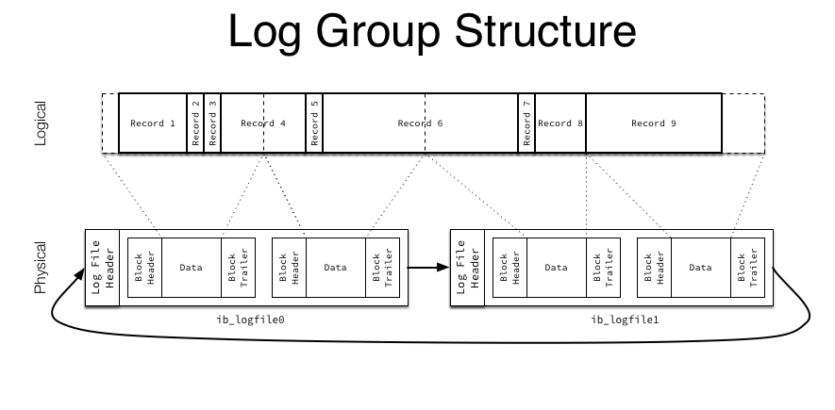
参数优化--innodb_log_file_size

Slide 7
参数优化--innodb_log_buffer_size
先写入innodb_log_buffer
buffer写满或事务提交，刷新数据
大事务频繁，增加innodb_log_buffer_size大小
注：在innodb存储引擎层搜索srv_log_buffer_size（主要在log0log.c文件中）

Slide 8
参数优化--innodb_thread_concurrency
innodb_thread_concurrency = 0，innodb内部自己控制
  kernel_mutex竞争
  CPU上下文切换
innodb_thread_concurrency设置为cpu的核心数
注：在innodb存储引擎层搜索srv_thread_concurrency（主要在srv0srv.c文件中）

Slide 9
参数优化--innodb_io_capacity
innodb每秒后台进程处理IO操作的数据页上限
innodb_buffer_pool_size总的io处理能力上限
innodb_buffer_pool_instances分割成多个内存块时，每个内存块的IO处理能力为：innodb_io_capacity/innodb_buffer_pool_instances
注：在innodb存储引擎层搜索srv_io_capacity（主要在srv0srv.c文件中）

Slide 10
参数优化--innodb_max_dirty_pages_pct
innodb从innodb buffer中刷新脏页的比例
刷新脏页，产生checkpoint
脏页刷新innodb_max_dirty_pages_pct * innodb_io_capacity
注： 在innodb存储引擎层搜索srv_max_buf_pool_modified_pct（主要在srv0srv.c文件中）

Slide 11
参数优化--innodb_flush_method
O_DSYNC：使用O_SYNC打开和刷新log文件，使用fsync()刷新数据文件。
O_DIRECT：使用O_DIRECT打开数据文件，使用fsync()刷新日志文件和数据文件。
在raid设备上，为了避免数据被innodb_buffer和raid多次cache，设置为O_DIRECT方式。
注：在innodb存储引擎层搜索srv_unix_file_flush_method（主要在log0log.c、os0file.c文件中）

Slide 12
参数优化--innodb_file_per_table
不同的表空间可以灵活设置数据目录的地址
避免共享表空间产生的IO竞争

Slide 13
参数优化--innodb_flush_log_at_trx_commit
0：每秒将log buffer的内容写事务日志并且刷新到磁盘；
1：每个事务提交后，将log_buffer的内容写事务日志并数据磁盘；
2：每个事务提交，将log_buffer内容写事务日志，但不进行数据刷盘
if (trx->flush_log_later) {
/* Do nothing yet */
trx->must_flush_log_later = TRUE;
} else if (flush_log_at_trx_commit == 0) {
/* Do nothing */
} else if (flush_log_at_trx_commit == 1) {
if (srv_unix_file_flush_method == SRV_UNIX_NOSYNC) {
/* Write the log but do not flush it to disk */
log_write_up_to(lsn, LOG_WAIT_ONE_GROUP, FALSE);
} else {
/* Write the log to the log files AND flush them to disk */
log_write_up_to(lsn, LOG_WAIT_ONE_GROUP, TRUE);
}
} else if (flush_log_at_trx_commit == 2) {
/* Write the log but do not flush it to disk */
log_write_up_to(lsn, LOG_WAIT_ONE_GROUP, FALSE);
} else {
ut_error;
}

Slide 14
参数优化--sync_binlog
刷新binlog的数目
双1模式，即：innodb_flush_log_at_trx_commit = 1，sync_binlog = 1，这样主备的数据是一致的，不会丢失数据。

Slide 15
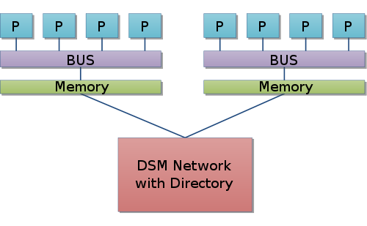
系统优化--NUMA
在os层numa关闭时，打开bios层的numa会影响性能，QPS会下降15-30%；
在bios层面numa关闭是，无论os层面的numa是否打开，都不会影响性能。

Slide 16
系统优化--malloc
1、下载jemalloc源码包
wget http://www.canonware.com/download/jemalloc/jemalloc-3.6.0.tar.bz2
tar -xjf jemalloc-3.6.0.tar.bz2
2、编译安装
cd jemalloc-3.6.0; ./configure;make &make install
3、配置MySQL
[mysqld_safe]
malloc-lib=$PATH/libjemalloc.so

Slide 17
系统优化--网卡
RSS: Receive Side Scaling。网卡多队列，需要硬件支持。网卡接收到网络数据包之后，要发送一个硬件中断，通知CPU取数据包。默认配置，都是由CPU0去做。
RPS: Receive Packet Steering。向某CPU发送一个软中断，来接收数据包，并递交给应用程序。
RFS: Receive Flow Steering。维护两张hash表，实现将软中断分散到多颗CPU去处理。
结论
减少CPU之间的cache交互； hash计算精准定位到目标CPU。
CPU空闲时，RT性能优化； CPU忙碌时，RT反而恶化。
RFS的hash表条数对性能有较大影响。

Slide 18
系统优化--内存插法
6根内存在4通道里的插法为：2/2/1/1，简称42插法
6根内存在4通道里的插法为：2/2/2/0，简称33插法
HP/DELL/华为/英业达对比：
  HP/DELL/华为保持42插法性能会比33插法性能高。NUMA开启，QPS提升8-20%；NUMA关闭，QPS值能提升12-38%。
  英业达无论何种插法都表现良好

Slide 19
参考资料
1、《innodb parameters》http://dev.mysql.com/doc/refman/5.5/en/innodb-parameters.html
2、《Choosing innodb_buffer_pool_size》http://www.mysqlperformanceblog.com/2007/11/03/choosing-innodb_buffer_pool_size/
3、《The InnoDB Buffer Pool》http://dev.mysql.com/doc/refman/5.5/en/innodb-buffer-pool.html
4、《Configuring the Rate of InnoDB Buffer Pool Flushing》http://dev.mysql.com/doc/refman/5.5/en/innodb-performance-adaptive_flushing.html
5、《Optimizing InnoDB Disk I/O》http://dev.mysql.com/doc/refman/5.5/en/optimizing-innodb-diskio.html
6、《jemalloc》http://www.canonware.com/jemalloc/
7、《scalable memory allocation using jemalloc》http://www.facebook.com/notes/facebook-engineering/scalable-memory-allocation-using-jemalloc/480222803919
8、《MySQL performance: Impact of memory allocators》http://www.mysqlperformanceblog.com/2012/07/05/impact-of-memory-allocators-on-mysql-performance/
9、《MySQL performance: Impact of memory allocators (Part 2)》http://www.mysqlperformanceblog.com/2013/03/08/mysql-performance-impact-of-memory-allocators-part-2/
10、《MySQL性能测试--jemalloc内存管理》http://blog.chinaunix.net/uid-26896862-id-3865087.html
11、《A High-Performance Nehalem iDataPlex Cluster and DDN S2A9990 Storage for Texas A&M University》http://sc.tamu.edu/systems/eos/
12、《Non-uniform memory access》http://en.wikipedia.org/wiki/Non-Uniform_Memory_Access
13、《MySQL单机多实例方案》http://www.hellodb.net/tag/numa
14、《Introduction to NUMA on xSeries Servers》http://www.redbooks.ibm.com/abstracts/tips0476.html?Open
15、《Numa对MySQL多实例性能测试报告 》http://blog.chinaunix.net/uid-26896862-id-3278913.html
16、《MySQL Blob Compression performance benefits》http://www.mysqlperformanceblog.com/2008/01/11/mysql-blob-compression-performance-benefits/
17、《Scaling in the Linux Networking Stack》https://www.kernel.org/doc/Documentation/networking/scaling.txt

Slide 20
作业
作业1：
  从参考资料中选择详读3~5篇，选择一篇英文文章写大约50字左右的总结。
作业2：
  写一个脚本，
作业3
  对MySQL实例进行优化，写一份优化测试报告。参考：http://blog.chinaunix.net/uid-26896862-id-3340081.html

